Slide 1
Et paradigmeskift
IKT og BIM til aflevering/drift
Netværksdage , Nyborg 2017
v. Rikke Storgård Nordmann – Digital afleveringskoordinator IKT

Slide 2
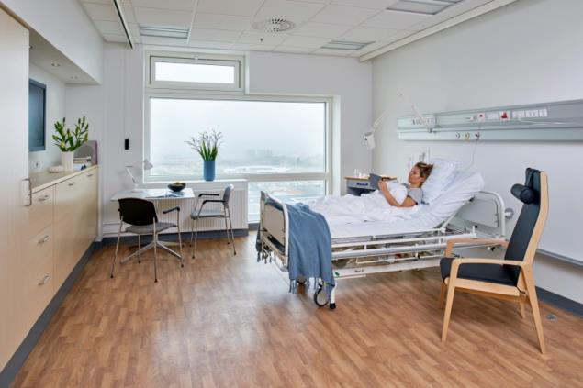
Hospitalets størrelse
250.000 m² nyt byggeri
160.000 m² eksisterende hospital
hvoraf 30.000 m² ombygges
50.000 m² Nyt Psykiatrisk Center
9.500 m² Dansk Center for Partikelterapi
4.700 m² nyt centralkøkken
10-15.000 m² forskningsbyggeri
I alt knap 500.000 m²
Fremtidig aktivitet
100.000 indlagte patienter årligt
1 mio. patienter til ambulante behandlinger
1080 senge (822 somatiske/258 psykiatri)
Ca. 10.000 ansatte
Notes:
ca 400. 000 m² nybyggeri og ombygninger af eksist.

Slide 3
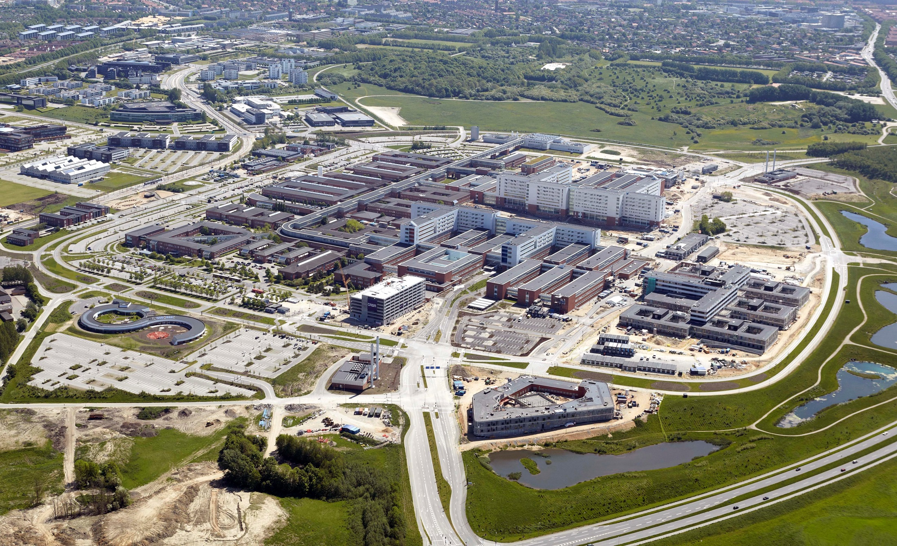
DNU-fakta set fra et IKT-perspektiv
220 entrepriser + 4 OPPer
≤ 14 3D-fagmodeller pr bygning
> 754 3D-fagmodeller – indtil videre
> 35.000 unikke bygningsdele
> XXX CE-mærkninger (i henhold til maskindirektivet)
> 30 færdiggørelsesskemaer
> 5 årsværk pr. år i en periode på min. 3 år

Slide 4
Byggeriets værdikæde
Udbud
Idriftsættelse
Samlet aflevering
Byggeri
Processen som vi forventede den
Udbud
Idriftsættelse
Forskudt aflevering
Byggeri
Processen som den blev og konsekvenserne heraf fremadrettet
Notes:
Kompleksiteten i bygningerne er enorm:
Stor tidsmæssig afstand mellem færdiggørelse af de forskellige entrepriser
Resultat en forskudt aflevering
Vanskeligt at kollisionskontrollere modeller rettidigt i forbindelse med aflevering af entrepriserne

Slide 5
Før IKT
Drift- og vedligehold
Kvalitets-sikring
Som udført-tegninger
Depot-
rum
Notes:
En vandt forretningsgang med snart 20 års praksis
Ikke den store opmærksomhed på D&V fra hverken rådgiver eller bygherres side

Slide 6
Med IKT
Drift- og vedligehold
Bygningsdels-oplysninger
Kvalitets-sikring
3D-modeller
Arkiv-server
Som udført-tegninger
Facility-management-server
Notes:
Vi kan ikke længere drifte uden de data entreprenørerne forsyner os med.
En ny situation, som de fleste entreprenører ikke er vandt til at prissætte og typisk har prissat for lavt
De har ikke kompetencerne til at oprette modeller, fylde i databaser og gør det for sent.

Slide 7
På DNU
TIDA
(database)
Drift- og vedligehold
Bygningsdels-oplysninger
Dalux
(mangel-håndtering)
Kvalitets-sikring
3D-modeller
Som udført-tegninger
ProjectWeb
(Webserver)
Main Manager
(Facility-management-server)
Notes:
Det er mange steder entreprenør skal lægge data ind. Kræver tid at lærer systemerne at kende
og databaserne ændrer sig undervejs.
Vi har valgt Dalux som mangelhåndteringsredskab for at undgå at den økonomiske byrde sendes videre til håndværksmesteren i yderste led.
Mainmanager blev først valgt efter byggeriet var igang. Bruges i forbindelse med nye entrepriser og ombygninger

Slide 8
Hvad kommunikerer vi?
Set fra dit perspektiv, ser du en ugle
Set fra den anden side af bordet
- ses en gris
Notes:
Vi skal være uhyre opmærksomme på hvordan vi italesætter de nye tiltag. Hvordan opfattes det af entreprenøren?
Eksempel: TIDA – italesat som drift og vedligeholdsdatabase istedet for bygningsdelsdatabase

Slide 9
Eksempel på kommunikation
Bygherren videresender relevante bygningsmæssige mangler til Rådgivergruppens DNU´s opfølgning efter en screening af de registrerede mangler.
Rådgivergruppen DNU´s byggeleder vurderer sammen med PA´s projektleder om punkterne er relevante, hvorefter Rådgivergruppen DNU´s tilsyn følger op.
Opfølgning på øvrige mangler registreret af Bygherren i Dalux efter aflevering foretages af Bygherren.
Hvad omfatter bygningsmæssige mangler?
Hvilke konsekvens har det for bygherre?

Slide 10
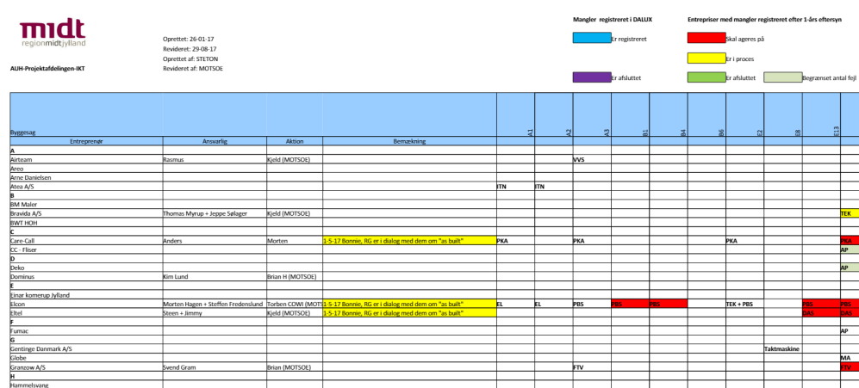
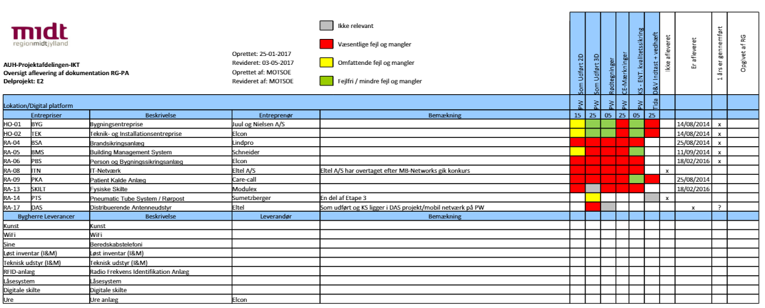
DNUs IKT-værktøjskasse - i forbindelse med aflevering
Databaser og programmer:
Dalux
ProjektWeb
Viewpoint
Dokumenter:
Færdiggørelsesskema (fælles for RG, PA og TA)
Entreprenøroversigt samlet og pr byggefelt (PA)
Modeloversigt (fælles for PA og TA)
Bygningsnøgle
Målrettet guides til databaser
Guide til dokumenthåndtering m. procesbeskrivelser
Notes:
Til et samlet overblik over byggeriets væsentligste dokumentation har vi udviklet et færdiggørelsesskema, som i processen fungere som et styrings- og kommunikationsværktøj for både rådgiver, projektafd. og Tek. afd. Skemaet ender ud som en slags dåbsatest med angivelse på stier og filnavne på dokumenterne.
Hertil kommer:
En samlet entreprenøroversigt, overblikket over byggefelterne på tværs
Modeloversigt, overblik over smatlige 3D-modeller på sygehuset
Bygningsnøgle, oversætter de mange navne som byggeriet har haft og fremover får

Slide 11
Krav til entreprenørernes dokumentation
Dobbelt op
- er ikke altid dobbelt så godt
Notes:
Giver frustrationer og modvilje hos entreprenørerne
Uklarhed om hvor vidt det er opdateret begge steder
Yderligere kontrolarbejde til både tilsyn og bygherre

Slide 12
Krav til rådgiverne
PAR og FRIs ydelsesbeskrivelse
Meget ukonkret hvad angår IKT-arbejder
Resultat: Manglende opfølgning fra rådgiverne på IKT-ydelser fra entreprenørerne
Vær konkret
Beskriv kravene til hvordan dokumentationen skal indstilles og afleveres
Hvem og hvordan følges der op på kravene til levering af dokumentation
Hvordan sker kommunikationen omkring mangeludbedring og indstilling af dokumentation
Notes:
Samme problemstilling som hos entreprenørerne: Ingen erfaring med hvor mange ressourcer det koster.
Vær præcis i jeres procesbeskrivelser fra starten af.

Slide 13
Hvori består dokumentationen?

Slide 14
Dokumentation pr byggefelt på DNU 1/3
Myndighedsdokumentation
”Som Udført”-dokumentation
Indflytningstilladelse
Model- og tegningsfortegnelse
2 D tegninger
3 D tegninger
Rødtegninger
Ibrugtagningstilladelse
Byggetilladelse
Brandrelevant dokumentation
Brandsikringsanlæg – godkendelser
Standard attester til Brandvæsen
DKV-plan m. sikkerhedsmatrix (brand) automatiske døre
Tæthedsprøvning, brandstigerør
Blowdoortest/rapport
CE-mærkninger

Slide 15
Dokumentation pr byggefelt på DNU 2/3
Entreprenørdokumentation
Indreguleringer
Afprøvnings og idriftsætning (SOS)
42 dages test (udføres af TA)
KS-materiale
Målerapporter
Betjeningsvejledninger på dansk
Brugerinstruktioner
Udbudsmaterialet hentet fra EU-supply
Tilbudsmateriale
Historik over afsluttede notater i Dalux
Udstyrsplanlægningen
Rumskemaer trukket ud af dRofus
Tilsyn og mangler

Slide 16
Dokumentation pr byggefelt på DNU 3/3
Byggesagsdokumentation
Afleverings og eftersynsprotokoller (RG>PA>TA)
Bygningsdelsoversigt
Producent og leverandør
Genanskaffelsesomkostninger pr angivet enhed
Levetid
Garanti udløbsdato
Produktdatablade, montagevejledninger og sikkerhedsblade
Drift og vedligeholdsdata samt lovpligtig inspektion
Styring og monitorering
Styrings- og monitoreringsoversigt (bilag til Færdiggørelsesskema)
Statens Arkiver
Hele byggeprocessen beskrevet
Udarbejdet af DNU, Projektafdelingen-IKT v. RINORD 24-04-2017

Slide 17
Håndtering af dokumentation
Udarbejdet af DNU, Projektafdelingen-IKT v. RINORD 02-05-2017

Slide 18
PA’s ”Færdiggørelsesskema_trafiklys”
PA’s
”Færdiggørelsesskema”
TA’s ”Trafiklys”
PA’s
100% dokumentation
TA’s
11. Punkts Skema
Et kommunikationsværkstøj som er en sammensmeltning af PAs og TAs krav til dokumentation
Indeholder:
Liste over byggeriets forventede dokumenter
Status-, kommentarfelter og aktionsansvarlig
Ved projektets afslutning udgør det en samlet oversigt over byggeriets filer med filnavne/stier
Udarbejdet af DNU, Projektafdelingen-IKT v. RINORD 02-05-2017

Slide 19
RGs indstilling af dokumentation til PA
Entreprenør
RådgiverGruppen
ProjektAfdeligen
Uploader til mappe 16, hvor det organiseres i mappestrukturer efter RGs anvisninger
Gransker entreprenørens materiale
Efter entreprenørens opretning af evt. fejl løftes (linkes) materialet til mappe 12
Abonnerer på mappe 12 på byggefelterne, hvorved PA holdes orienteret om RGs indstilling af material
PAs granskning af indstillet dokumentation
ProjektAfdeligen
RådgiverGruppen
Modeller granskes af Teknisk afdelign som udfærdiger en samlet rapport pr byggefelt
Opretter egne fejl
Videreformidler fejl til entreprenører og følger op herpå
CE-mærkninger granskes af TA , når alle entrepriser afleveres.
Øvrigt materiale granskes af PA-IKT, som udfærdiger en rapport
Udarbejdet af DNU, Projektafdelingen-IKT v. RINORD 02-05-2017

Slide 20
RGs indstilling af tegningsdokumentation til PA via Projekt Web
Som Udført 2D
Som Udført 3D
Rødtegninger
Dokumentfortegnelse indeholdende: Tegningnr. og filnavn, målestoksforhold, tegningsformat og dato
PDFer anført ”As Built”-tegningshoved
Modelfortegnelse
Signaturforklaring og Foldemærker
Filnavn skal være tilsvarende tegningsnavn i tegningshoved
Ingen røde streger eller revisionsskyer
Revit- model Klassifikation - Bygningsdele er udstyret med klassifikationskoder iht. IKT specifikationerne
Indsætningspunkt iht. IKT specifikationerne
TIDA => Revit synkronisering — Der er overensstemmelse mellem informationer i TIDA databasen og modellen
Alle arealer opsat i rum og er udstyret med rum nr.
Opdaterede arbejdstegninger til ”as built” med rettelser påført med kontrastfarve
Udarbejdet af DNU, Projektafdelingen-IKT v. RINORD 02-05-2017

Slide 21
RGs indstilling af øvrig dokumentation til PA via Projekt Web
CE-mærkninger
KS-materiale
Bygningsdelsdata og D&V dokumentation (TIDA eller Main Manager)
Brugs- og betjeningsvejledninger på dansk
Entreprenørens eget KS-materiale i form af modtage-, proces- og slutkontrol samt mestergennemgang
PL udfylder en kvittering som underskrives af TA ved aflevering. Kvitteringen skannes og lægges på ViewPoint. Originalen arkiveres i en fysisk mappe hos PA-IKT
Nogle systemgrupper udfyldes kun hvis entreprenøren vurderer at D&V er relevant
Bygningsdelsoplysninger bestående af:
Producent og leverandør
Genanskaffelsesomkostninger pr angivet enhed
Levetid
Garanti udløbsdato
Produktdatablade, montagevejledninger og sikkerhedsblade
Evt. drift og vedligeholdsdata samt lovpligtig inspektion
Ud over den digitale udgave afleveres også en papirudgave
Udarbejdet af DNU, Projektafdelingen-IKT v. RINORD 02-05-2017

Slide 22
Mangler vedr. entreprenørens dokumentation
Ansvarlig for registrering af og opfølgning på mangler:
RG
RG
PA
RG
PA
afhjælps-
periode
afhjælps-
periode
PA
PA
slutfaktura
Juridisk aflevering
1 års eftersyn
Op til aflevering udfærdiger PA-IKT en mangelrapport for:
3D-modeller ”As Built”
2D-pfd’er ”As Built”
Rødtegninger ”As Built”
Entreprenørens egen KS
CE-mærkninger
TIDA-indtastninger
Rapporten fremsendes til PA-PL og RGs aflev.koordinator
Fra juridisk aflevering og frem til 1 års eftersyn registreres manglerne i TA-Dalux
Har der været gennemført et 1 års eftersyn, er det PA/TA, der tager kontakt til entreprenøren
Udarbejdet af DNU, Projektafdelingen-IKT v. RINORD 02-05-2017

Slide 23
Mangelregistrering vedr. entreprenørens dokumentation
Frem til 1 års eftersyn registreres manglerne i TA-Dalux
PA-IKT udarbejder en mangelrapport for:
CE-mærkninger
2D-pfd’er ”As Built”
3D-modeller ”As Built”
Rødtegninger ”As Built”
Entreprenørens egen KS
TIDA-indtastninger
Rapporten registreres i TA-Dalux med tilhørende bilag:
Isoleret kopi af RGs CE-oversigt
Granskningsrapport fra TA v. Mads Bjerregaard
Farvelagt TIDA-udtræk
Quickguide til TIDA
RG varetager opfølgningen på lige fod med andre registrerede mangler i forbindelse med 1-års eftersynet
Udarbejdet af DNU, Projektafdelingen-IKT v. RINORD 02-05-2017

